Slide 1



BIOMETRY: FINGERPRINT
There is 1 Impostor among us
Artigo: Etapas de pré-processamento de imagens nas técnicas de reconhecimento biométricas por digitais
Autores do artigo: Cassiana da Silva Bonato e Roberto Mendes Finzi Neto
Autores da apresentação do artigo: Euller Henrique e Breno Henrique

Slide 2
Introdução
O que é Biometria?
Biometria é a ciência que procura identificar indivíduos baseando-se em características únicas [Boulgouris et al. 2010]. Essas características podem ser de caráter físico, químico ou comportamental. Seus principais fins são para segurança e controle, pois permite o controle de acesso de pessoas a dados ou a um determinado local que exige um alto nível de segurança por meio de sistemas biométricos que são processos automatizados de identificação baseados em tais características.
Ex: Impressão Digital

Slide 3
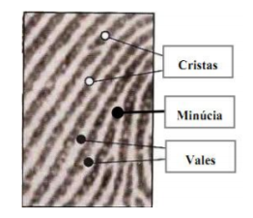
2. Impressão DIGITAL
FIgura 1
A impressão digital é o identificador biométrico mais comumente utilizado pelo fato de praticamente todo ser humano possuir impressão digital, dessa ser distinta até mesmo entre gêmeos idênticos e ainda pelo fato de que, mesmo diante de mudanças temporárias, como cicatrizes e cortes, ela se regenera, voltando para sua forma original. Ou seja, possui alta unicidade e permanência, além de grande aceitabilidade dos usuários e baixo custo [Bonato and Finzi Neto 2011].
As digitais são formadas por sulcos presentes nos dedos. As partes altas e baixas dos sulcos são denominadas cristas e vales respectivamente. Seguindo o fluxo das cristas nota-se a formação de pontos característicos chamados pontos de minúcias [Maltoni et al. 2003]. Minúcia, no contexto de impressões digitais, se refere aos vários modos pelos quais uma crista pode se tornar descontínua [Jain et al. 2008]. Tais estruturas são apresentadas na Figura 1

Slide 4
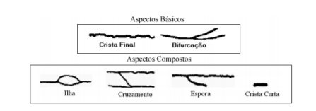
FIgura 2
De acordo com Costa [Costa 2001] as minúcias são resumidamente classificadas dentro de duas categorias: os aspectos básicos e aspectos compostos. Onde os aspectos compostos são constituídos a partir de aspectos básicos. A leitura das minúcias na impressão digital deve ser feita da esquerda para a direita [Tavares Junior 1991], ou seja, no sentido horário.
Como exemplo de aspectos básicos tem-se a crista final e a crista bifurcada. A crista final é definida como um ponto onde a crista termina e a crista bifurcada como um ponto onde a crista se divide em duas.
Nos aspectos compostos tem-se ilhas, cruzamentos, esporas e cristas curtas. As ilhas ou lagos são formados por duas bifurcações conectadas, que se contornam e retornam ao rumo de origem. Os cruzamentos ou pontes são definidos como duas ou mais bifurcações com um caminho conectando-as. Esporas são formadas pela combinação de cristas bifurcadas e finais. E cristas curtas são definidas como pequenas cristas finais. Ambos os aspectos podem ser vistos na Figura 2.

Slide 5
Tabela 1
As minúcias utilizadas pelos sistemas biométricos são os aspectos básicos, pois ocorrem com maior frequência nas impressões digitais como pode ser notado na Tabela 1, que apresenta a distribuição das minúcias.
TIPOS DE MINÚNICAS | Frequência MÉDIA
 | % Total de minúncias | Minúcias por impressão
Pontos | 4.3 | 18
Cristas finais | 60.6 | 258
Bifurcações | 17.9 | 76
Esporas | 4.7 | 20
Cruzamentos | 3.2 | 14
Pontes | 2.5 | 10
Cristas curtas | 6.1 | 26
Esses elementos apresentados criam possibilidades para a identificação das pessoas pela impressão digital tanto manualmente quanto computacionalmente. No caso computacional é possível por meio de Sistemas de Identificação Biométrica por Impressões Digitais.

Slide 6
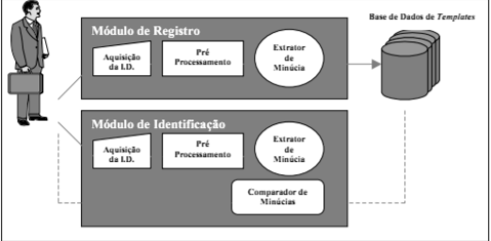
2.1 SISTEMA DE IDENTIFICAÇÃO BIOMÉTRICA POR IMPRESSÕES DIGITAIS
FIgura 3
Os Sistemas de Identificação Biométrica por Impressões Digitais (AFIS, do inglês Automatic Fingerprint Identification System) são processos automatizados de identificação baseados nas impressões digitais dos usuários. A implantação desse tipo de sistema agiliza o tempo de processamento e o manuseio de bancos de dados, eliminando algumas rotinas repetitivas do trabalho manual dos especialistas.
Os estágios de um AFIS são mostrados na Figura 3, onde se tem a aquisição da digital por um leitor de impressão digital, o melhoramento da imagem ou pré- processamento, a extração das minúcias e a comparação das impressões que inclui a verificação e análise de resultados.

Slide 7
A etapa de pré-processamento se faz necessária porque as imagens podem apresentar ruídos devido a sujeira no leitor ou falha na impressão digital e devem ser corrigidas para que os métodos de extração de minúcias não obtenham falsas minúcias e o sistema se torne impreciso.
O passo de extração de minúcias é responsável por extrair as informações de minúcias na imagem, e considerada a etapa crucial que definirá o resultado final do sistema de identificação, e logo deve ser imune a qualquer interferência na imagem ou erro de extração.
Após a extração, o template (estrutura que armazena apenas as características importantes para a comparação) é armazenado no banco de dados, e esse template será novamente utilizado na etapa de comparação, onde será comparado com uma nova entrada ´ podendo ser pelo processo de identificação ou verificação.
A identificação é quando se compara a nova amostra com todos os templates do banco de dados, enquanto na verificação, a comparação é feita apenas com o template do usuário já identificado pelo seu login ou cartão de identificação por exemplo.

Slide 8
3. Técnicas de Reconhecimento
ORANGE was Ejected
As técnicas de reconhecimento são parte importante da etapa de extração de um AFIS, pois é por meio delas que se localizam as características singulares de cada usuário.
Segundo Maltoni et al. [Maltoni et al. 2003], as abordagens de casamento automático de impressões digitais podem ser divididas da seguinte forma:
Baseada em correlação: duas imagens em escala de cinza de digitais são sobrepostas e a correlação entre os pixels é computada mediante diferentes deslocamentos e rotações, buscando por meio das diferentes situações se tal imagens são do mesmo indivíduo.
Baseada em minúcias: consiste em encontrar o alinhamento entre o conjunto de minúcias do template e da imagem de consulta que resulta no número máximo de pares de minúcias.
Baseada em cristas: compara as impressões digitais em termos das características extraídas das cristas como orientação local, frequência, forma da crista e informação da textura [Falguera 2008].

Slide 9
3.1. Técnica de Reconhecimento por Minúcias
A técnica baseada em minúcias é o método mais conhecido e explorado nos sistemas biométricos automáticos, tem como base o método utilizado pelos especialistas forenses na identificação de suspeitos para a resolução de crimes.
A representação é feita por um vetor de características de tamanho variável cujos elementos são compostos pelos descritores das minúcias (coordenada x, coordenada y e orientação local da crista). Por isso, os métodos dessa abordagem são baseados em algoritmos de casamento de pontos, que consistem em encontrar uma transformação como deslocamento, rotação ou escala, tal que o conjunto de pontos do template corresponda ao conjunto de pontos da imagem de consulta. As minúcias consideradas pela técnicas são apenas as bifurcações e terminações
No geral, os diversos algoritmos que utilizam essa técnica como [Jain 1997] e [of Standarts and Technology 2009], possuem uma etapa de pré-processamento da imagem de entrada muito semelhante, onde a imagem passa pela binarização, afinamento e criação do mapa direcional.

Slide 10
3.2. Técnica de Reconhecimento por Cristas
3.3. Operações de Pré-Processamento
As características mais comumente utilizadas das cristas para o reconhecimento de impressões digitais por essa técnica são: tamanho e formato da silhueta da impressão digital, número, tipo, posição e singularidades das cristas, relações espaciais e atributos geométricos das linhas da crista, forma da crista, informação de textura global e local, poros de transpiração e características fractais.
Cada impressão digital é representado por um vetor de características de tamanho fixo (80 linhas por 8 colunas), chamado Finger Code [Maltoni 2005], contendo as informações já citadas.
Essa técnica possui uma extração mais confiável de minúcias em imagens de menor qualidade, menor consumo de tempo na extração de minúcias e recursos adicionais podem ser usados em conjunto com as minúcias para aumentar a precisão e robustez do sistema.
Assim como a técnica de reconhecimento por minúcias, a técnica de reconhecimento por cristas em [Stosz 1995] e [Marana 2005] utiliza-se dos algoritmos de pré-processamento chamados de binarização, mapa direcional e afinamento abordados abaixo.
Esta seção apresenta as operações de pré-processamento que a imagem da impressão digital é submetida antes dos algoritmos de extração de minúcias e cristas das técnicas estudadas acima

Slide 11
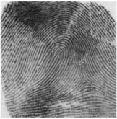
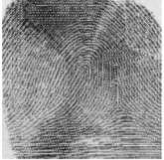
3.3.1. Mapa Direcional
FIgura 4
O mapa ou imagem direcional (visto na Figura 4) fornece informações contidas nos padrões de impressões digitais e pode ser seguramente calculada em imagens ruidosas, já que basta tomar a média das direções para atenuar a influência dos ruídos. Por esta razão,a maioria dos métodos de classificação utilizam a imagem direcional [Cappelli 1999].
O propósito deste mapa é representar as cristas da impressão digital sem a presença de ruídos. Cristas bem formadas e livres de ruídos são essenciais para a detecção confiável das minúcias. Em adição, o mapa direcional registra a orientação geral do fluxo das cristas pela imagem [Garris 2001]. Essa operação é de suma importância pois a orientação das cristas é um dos principais descritores da minúcia. ´
Para a análise da impressão digital, a imagem é dividida em blocos, onde todos os pixels do bloco são assinalados com os mesmos resultados. Cada direção no mapa é representado como um segmento de linha centrado dentro de um bloco composto por 8x8 pixels.

Slide 12
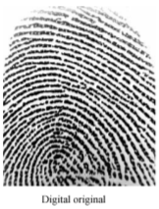
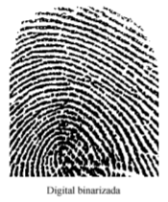
3.3.2. BinarizaçÃo
FIgura 5
Também conhecido como threshold, esse processo converte imagens em tons de cinza para imagens binárias (preto e branco). A operação verifica os valores de intensidade dos pixels para assim decidir se ele recebera o valor 0 (preto) ou 255 (branco). A decisão é feita por meio da comparação numérica dos pixels com um determinado valor chamado de nível de threshold. Se o pixel de interesse tem valor menor que esse nível, então irá receber o valor 0, caso contrário receberá o valor 255.
Essa operação deve ser aplicada em pequenos blocos, por exemplo, blocos de tamanho 8x8, 10x10, pois o valor do cinza não é o mesmo em diferentes partes da imagem. Assim o threshold é calculado para cada bloco da imagem usando o valor médio de cinza do bloco como valor do nível de threshold, esta operação é denominada de threshold adaptativo [Farina 1999]. Um exemplo da aplicação da binarização é visto na Figura 5 desenvolvida pela autora.

Slide 13
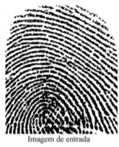
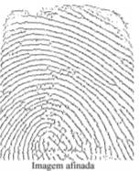
3.3.3. Afinamento
FIgura 6
Também conhecida como thinning e tem como objetivo remover pontos isolados no fundo da imagem e ângulos retos ao longo de bordas dos objetos. O afinamento pode ser definido em termos da transformada hit or miss, ou seja, casamento de máscaras. Esta função elimina pixels indesejáveis na imagem sem alterar sua estrutura.
Os algoritmos de afinamento consomem tempo, uma vez que a varredura da imagem é feita linha a linha, examinando a vizinhança e verificando quando o pixel pode ou não ser apagado, além de normalmente ser necessário 20 a 30 passos para afinar as cristas em uma imagem de impressão digital[Rao 1976].
Quando um pixel é apagado, ou seja, seu valor muda de 1 para 0, a imagem é dita transformada. Um número total de pixels, apagados em um passo, constitui um número total de mudanças nesse passo. A taxa de afinamento pode ser definida como número total de mudanças por passo. O afinamento é dito completo quando o número de mudanças na imagem converge para zero, ou seja, não ocorrem mais mudanças [Isenor 1986]. Caso o resultado tenha sido alcançado, continuar aplicando o algoritmo de afinamento não influenciará no resultado obtido. O resultado do processo de afinamento feito pela autora pode ser conferido na Figura 6.

Slide 14
4. Conclusão
A biometria por impressão digital é o método mais utilizado no mundo nos sistemas de identificação biométricos para o controle e segurança de locais e dados por possuir uma alta maturidade, pois as digitais são usadas a mais de um século na área forense. As técnicas forenses ajudaram a criar as técnicas computacionais, que para garantir uma melhor extração das características únicas, utilizam algoritmos de pré-processamento de imagens, melhorando a qualidade da imagem de entrada. Assim, tanto a extração de minúcias quanto a comparação para identificação se tornam mais eficientes e confiáveis, características muito importantes em sistemas biométricos.

Slide 15
Obrigado
pela
atenção!
Fonte:
Cassiana Bonato e Roberto Finzi Neto. 2011. Etapas de pré-processamento de imagens nas técnicas de reconhecimento biométricas por digitais. Em Anais do Encontro Anual de Computação de 2011 - ENACOMP 2011. Catalão, GO, Brasil.

